Slide 1
企画商品一覧 デジタル媒体編
セット名 | 媒体詳細 | 掲出期間 | 日数 | 広告料金
TMVコンテンツ放映特価 | TMV | 7/6（月）～ 9/6（日） | 35 | ¥16,000,000
TMVフリースポット販売 | TMV | 7/6（月）～ 9/6（日） | 7 | ¥10,000,000
デジタルメディア各種 夏期特価販売 | TMV | 7/6（月）～ 9/6（日） | 7 | ¥2,000,000
 | MSV |  |  | ¥500,000
 | MCV |  |  | ¥1,200,000
 | MWV |  |  | ¥480,000
デジタルパッケージ各種 夏期特価販売 | メトロデジタルパッケージA+α | 7/6（月）～ 9/6（日） | 7 | ¥2,700,000
 | メトロデジタルパッケージB |  |  | ¥1,300,000
 | メトロデジタルパッケージフル |  |  | ¥3,000,000
 | MWVパッケージ① |  |  | ¥2,400,000
 | MWVパッケージ② |  |  | ¥900,000
 | メトロデジタルパッケージフル+α |  |  | \3,400,000
MCV単駅ロール1week大手町 | MCV | 7/6（月）～ 9/6（日） | 7 | ¥400,000
MWV1weekジャック 夏期特価販売 | MWV | 7/6（月）～ 9/6（日） | 7 | ¥1,200,000

Slide 2

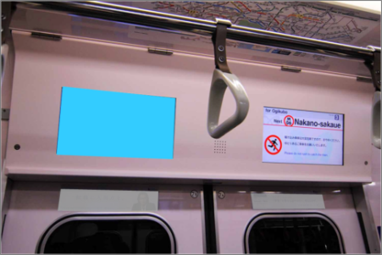

G.TMVコンテンツ放映特価
TMV夏期限定オリジナルコンテンツ放映！
通常13週90秒で販売している「オリジナル番組」を限定お手軽規模＆特価で販売致します。
30秒（オリジナル番組）＋15秒（CM）合計45秒の枠を5週間連続放映の枠とします。
＜企画概要＞
＜広告料金（税別）＞
■1weekスポット定価￥48,000,000のところ
￥16,000,000＜67％OFF＞
＜対象期間＞
7/6（月）～ 9/6（日）
限定1社
＜枠構成＞
TMV
30秒（広告主制作オリジナル番組）＋15秒（CM）合計45秒×5週間
オリジナル番組
（30秒）
純広告
（15秒）
＜備考＞
※ 対象期間の中で連続5週間の連続放映とします。
※ オリジナル番組は、直接的な広告要素を含まない内容とします。
※ オリジナル番組名を冒頭に表記して下さい。
※ 番組内のクレジットタイトルに必ず広告主名を表記して下さい。
※ 番組内容については1週間毎に更新が必要です。
※ 放映素材の納品締切日は別途資料をご覧下さい。なお、納品期限を過ぎた場合、別途費用がかかります。予めご了承下さい。
※ ロール切替などで複数素材を使用される場合は、既定のオプション費用が発生致します。
※ 通常のTMVと並行して販売します。空き枠は事前にご確認下さい。

Slide 3
H.TMVフリースポット販売
TMV8本を特価で実施！
対象期間中TMVをフリースポット販売いたします！1,000万円で通常定価2,560万円分の放映が可能です！
夏休みのイベント告知や買い物客向け告知など、この時期にぜひご利用下さい。
＜掲出イメージ＞
＜広告料金（税別）＞
■定価￥25,600,000のところ
￥10,000,000＜61％OFF＞
限定3枠
＜対象期間＞
TMV
①7/6 （月）～ 7/12（日）
②7/13（月）～ 7/19（日）
③7/20（月）～ 7/26（日）
④7/27（月）～ 8/2 （日）
⑤8/3 （月）～ 8/9 （日）
⑥8/10（月）～ 8/16 （日）
⑦8/17（月）～ 8/23 （日）
⑧8/24（月）～ 8/30 （日）
⑨8/31（月）～ 9/6 （日）
＜備考＞
※ 対象期間内で15秒×8本を掲出します。
※ 放映日程は媒体社で調整の上決定とし、原則として放映開始日の2週間前までに報告します。
※ お申込み状況によっては1期1週間内で複数枠の放映をする場合がございます。
※ 放映素材の納品締切日は別途資料をご覧ください。なお、納品期限を過ぎた場合、別途費用がかかります。予めご了承下さい。
※ ロール切替などで複数素材を使用される場合は、既定のオプション費用が発生致します。

Slide 4
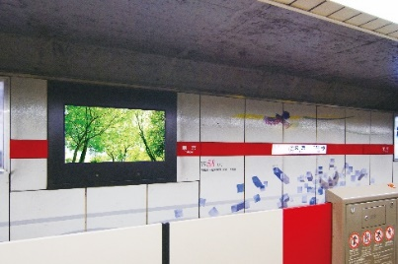

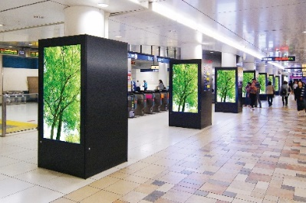
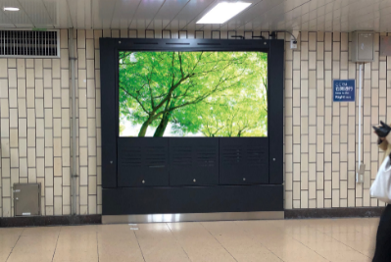
I.デジタルメディア各種 夏期特価販売
各種ネットワーク商品の期間限定お試し価格！
東京メトロのデジタルメディアであるTMV・MSV・MCV・MWVについて、期間限定で特別販売を実施致します。
この機会にぜひご利用下さい。
＜掲出イメージ＞
＜広告料金（税別）＞
・TMV1weekスポット
■定価￥3,200,000のところ
￥2,000,000＜38％ＯＦＦ＞
・MSV1weekフルタイム
■定価￥1,000,000のところ
￥500,000＜50％ＯＦＦ＞
・MCV1weekスポット
■定価￥2,000,000のところ
￥1,200,000＜40％ＯＦＦ＞
・MWV1weekスポット
■定価￥1,080,000のところ
￥480,000＜56％ＯＦＦ＞
TMV
MSV
MCV
MWV
ＭＤＮ
＜対象期間＞
①7/6 （月）～ 7/12（日）
②7/13（月）～ 7/19（日）
③7/20（月）～ 7/26（日）
④7/27（月）～ 8/2 （日）
⑤8/3 （月）～ 8/9 （日）
⑥8/10（月）～ 8/16 （日）
⑦8/17（月）～ 8/23 （日）
⑧8/24（月）～ 8/30 （日）
⑨8/31（月）～ 9/6 （日）
各期7日間・15秒放映
＜備考＞
※ 通常通り広告システムからお申込下さい。
※ 放映素材の納品締切日は各媒体ごとで異なります。詳細は別途資料をご覧下さい。
なお、納品期限を過ぎた場合、別途費用がかかります。予めご了承下さい。
※ ロール切替などで複数素材を使用される場合は、それぞれの媒体ごとで
既定のオプション費用が発生致します。

Slide 5



J.デジタルパッケージ各種 夏期特価販売
期間限定のお得なリーチプラン！
東京メトロのお得なデジタルパッケージ商品が、期間限定でさらにお得になりました。この機会にぜひご利用下さい。
＜掲出イメージ＞
＜対象商品＞
■MWVパッケージ①
TMV1weekスポット
MWV1weekスポット
■MWVパッケージ②
MSV1weekフルタイム
MWV1weekスポット
■メトロデジタルパッケージフル+α
TMV1weekスポット
MSV1weekフルタイム
MCV1weekスポット
MWV1weekスポット
■メトロデジタルパッケージＡ＋α
TMV1weekスポット
MSV1weekフルタイム
MWV1weekスポット
■メトロデジタルパッケージＢ
MSV1weekフルタイム
MCV1weekスポット
■メトロデジタルパッケージフル
TMV1weekスポット
MSV1weekフルタイム
MCV1weekスポット
TMV
MSV
MCV
MWV
＜広告料金（税別）＞
ＭＤＮ
・メトロデジタルパッケージＡ＋α
■定価￥4,380,000のところ
￥2,700,000＜38％ＯＦＦ＞
・メトロデジタルパッケージＢ
■定価￥2,300,000のところ
￥1,300,000＜43％ＯＦＦ＞
・メトロデジタルパッケージフル
■定価￥5,000,000のところ
￥3,000,000＜40％ＯＦＦ＞
＜対象期間＞
・MWVパッケージ①
■定価￥4,280,000のところ
￥2,400,000＜44％ＯＦＦ＞
・MWVパッケージ②
■定価￥2,080,000のところ
￥900,000＜57％ＯＦＦ＞
・メトロデジタルパッケージフル＋α
■定価￥6,080,000のところ
￥3,400,000＜44％ＯＦＦ＞
①7/6 （月）～ 7/12（日）
②7/13（月）～ 7/19（日）
③7/20（月）～ 7/26（日）
④7/27（月）～ 8/2 （日）
⑤8/3 （月）～ 8/9 （日）
⑥8/10（月）～ 8/16 （日）
⑦8/17（月）～ 8/23 （日）
⑧8/24（月）～ 8/30 （日）
⑨8/31（月）～ 9/6 （日）
各期7日間・15秒放映
＜備考＞
※ 通常通り広告システムからお申込下さい。
※ 放映素材の納品締切日は各媒体ごとで異なります。詳細は別途資
料をご覧ください。なお、納品期限を過ぎた場合、別途費用がかか
ります。予めご了承下さい。
※ ロール切替などで複数素材を使用される場合は、それぞれの媒体
ごとで 既定のオプション費用が発生致します。

Slide 6
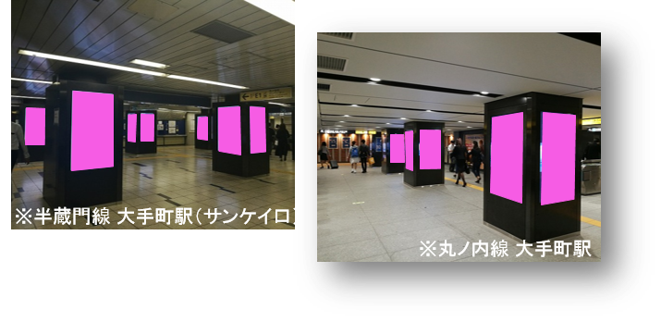
K.MCV単駅ロール1week大手町
旅はじめの旅行客に！
大手町は数多くの商業施設が立ち並び、さらには東京駅にも隣接しておりますので、
ビジネスマンを中心とした幅広いプロモートが可能です。
＜掲出イメージ＞
＜放映箇所（7エリア）＞
・・・ ＭＣＶ設置箇所
丸ノ内線 大手町駅
JR東京駅
JR東京駅
千代田線 大手町駅
読売新聞社
東京サンケイビル
半蔵門線 大手町駅
大手町パークビルディング
大手町ビル
大手町
センタービル
大手町
ファースト
スクエア
OOTEMORI
＜対象期間＞
東西線 大手町駅
①7/6 （月）～ 7/12（日）
②7/13（月）～ 7/19（日）
③7/20（月）～ 7/26（日）
④7/27（月）～ 8/2 （日）
⑤8/3 （月）～ 8/9 （日）
⑥8/10（月）～ 8/16 （日）
⑦8/17（月）～ 8/23 （日）
⑧8/24（月）～ 8/30 （日）
⑨8/31（月）～ 9/6 （日）
各期7日間・15秒放映
都営地下鉄 三田線
丸の内永楽ビル
＜広告料金（税別）＞
＜備考＞
・単駅ロール１week
■定価￥800,000のところ
￥400,000＜50％ＯＦＦ＞
※ 通常通り広告システムからお申込下さい。
※ 放映素材の納品締切日は各媒体ごとで異なります。詳細は別途資料をご覧下さい。
なお、納品期限を過ぎた場合、別途費用がかかります。予めご了承下さい。
※ ロール切替などで複数素材を使用される場合は、それぞれの媒体ごとで
既定のオプション費用が発生致します。

Slide 7

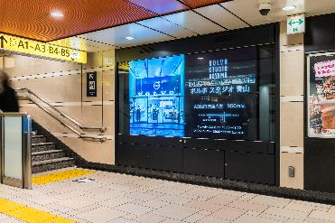
L.MWV1weekジャック 夏期特価販売
新媒体のトライアル価格！
こちらの商品は通常の1weekスポットとは異なり、1社が独占して「全エリア・全申込枠分」の放映が可能となっております。
表参道駅から押上駅まで東京メトロの主要駅を中心に、都心全体へ向けた広告展開を実施できます。
＜掲出イメージ＞
＜放映箇所＞
有楽町線 有楽町駅
銀座線 表参道駅
ＭＤＮ
<媒体詳細>
【設 置 駅】：19駅23エリア
【面 数】：23面
【モニターサイズ】：表参道駅…55インチ×4面（4面マルチ）
その他 …80インチ
＜対象期間＞
①7/6 （月）～ 7/12（日）
②7/13（月）～ 7/19（日）
③7/20（月）～ 7/26（日）
④7/27（月）～ 8/2 （日）
⑤8/3 （月）～ 8/9 （日）
⑥8/10（月）～ 8/16 （日）
⑦8/17（月）～ 8/23 （日）
⑧8/24（月）～ 8/30 （日）
⑨8/31（月）～ 9/6 （日）
各期7日間・15秒放映
＜広告料金（税別）＞
＜備考＞
・MWV1weekジャック
■定価￥2,700,000のところ
￥1,200,000＜56％ＯＦＦ＞
※ 通常通り広告システムからお申込下さい。
※ 放映素材の納品締切日は各媒体ごとで異なります。詳細は別途資料をご覧下さい。
なお、納品期限を過ぎた場合、別途費用がかかります。予めご了承下さい。
※ ロール切替などで複数素材を使用される場合は、それぞれの媒体ごとで
既定のオプション費用が発生致します。

